Slide 1
CONTRATOS DE CLIENTES
Orlando Sedamano Cornejo
Marco Bustinza
Néstor Robles Cacha
Gabriela Rojas Munive
Paola Rojas Chicoma
Augusto Suárez Gutiérrez

Slide 2
PROCEDIMIENTO DE GESTION DE CAMBIOS DE DOCUMENTOS

Slide 3
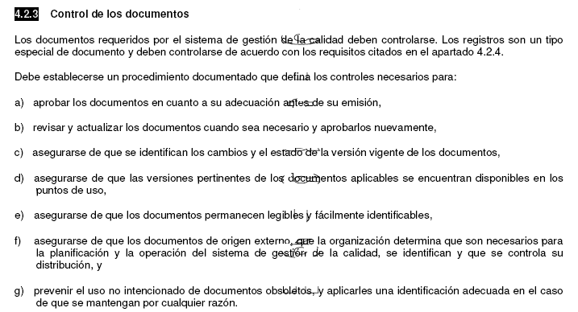
NORMA ISO 9001:2000

Slide 4
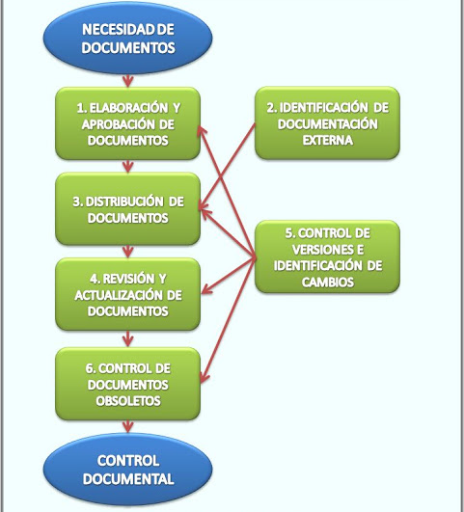
REQ. 4.2.3 CONTROL DE DOCUMENTOS

Slide 5
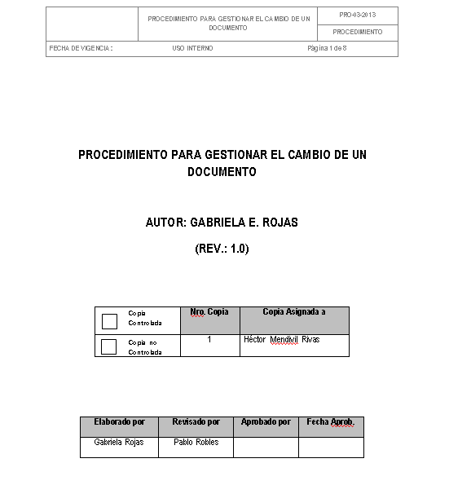

Slide 6

METRICAS DE CALIDAD

Slide 7
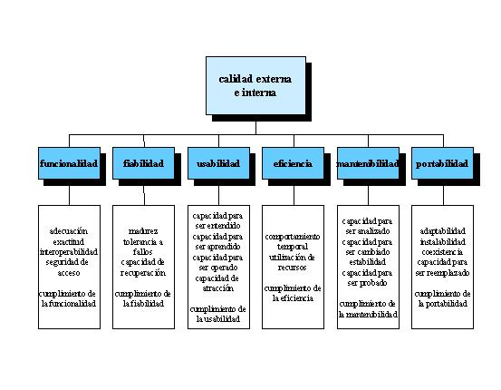
ATRIBUTO FIABILIDAD

Slide 8
Métrica externa(1)
SUB-ATRIBUTO: TOLERANCIA A FALLOS
METRICA EXTERNA DE FIABILIDAD
NOMBRE | Prevención de caídas
PROPOSITO | Medir la frecuencia de caídas del software en el ambiente de producción
METODO APLICACIÓN | Contar el número de caídas ocurridas con respecto al número de fallas
FORMULA | X = 1 - A / B A = Número de caídas B = Número de fallas
INTERPRETACION | 0 <= X <= 1 El valor más cercano a 1 es el mejor
TIPO DE ESCALA | Absoluta
TIPO DE MEDIDA | X = Cantidad / Cantidad A = Cantidad B = Cantidad
NOTA | Las caídas significan que la ejecución de algunas tareas de usuario es suspendida hasta que el sistema sea restaurado o su control es perdido hasta que se fuerce el cierre del sistema.

Slide 9
Métrica interna(1)
SUB-ATRIBUTO: MADUREZ
METRICA INTERNA DE FIABILIDAD
NOMBRE | Suficiencia de las pruebas
PROPOSITO | Cuántos de los casos de prueba necesarios están cubiertas por el plan de pruebas?
METODO APLICACIÓN | Contar las pruebas planeadas y comparar con el número de pruebas requeridas para obtener una cobertura adecuada.
FORMULA | X = A / B A = Número de casos de prueba en el plan B = Número de casos de prueba requeridos
INTERPRETACION | 0 <= X Entre X es mayor, mejor la suficiencia
TIPO DE ESCALA | Absoluta
TIPO DE MEDIDA | X = Cantidad / Cantidad A = Cantidad B = Cantidad

Slide 10
ATRIBUTO EFICIENCIA

Slide 11
Métrica externa(2)
SUB-ATRIBUTO: COMPORTAMIENTO EN EL TIEMPO
METRICA EXTERNA DE EFICIENCIA
NOMBRE | Tiempos de respuesta
PROPOSITO | Cuanto tiempo le ha tomado terminar una tarea específica. Cuanto tiempo le toma recibir una respuesta a las tareas especificas.
METODO APLICACIÓN | Empiece una tarea especificada. Mida el tiempo que toma para la muestra para terminar su operación. Guarde un registro de cada intento.
FORMULA | T = (Tiempo de ganar el resultado) -(Tiempo de terminación del mandato)
INTERPRETACION | 0 < T. El más temprano es el mejor.
TIPO DE ESCALA | Ratio
TIPO DE MEDIDA | T = Tiempo

Slide 12
Métrica interna(2)
SUB-ATRIBUTO: COMPORTAMIENTO EN EL TIEMPO
METRICA INTERNA DE EFICIENCIA
NOMBRE | Tiempo de respuesta
PROPOSITO | ¿Se registran adecuadamente los cambios a la especificación y a los módulos con comentarios en el código?
METODO APLICACIÓN | Registrar la proporción de información sobre cambios a los módulos
FORMULA | X = A / B A = Número de cambios a funciones o módulos que tienen comentarios confirmados B = Total de funciones o módulos modificados
INTERPRETACION | 0 <= X <= 1 Entre más cercano a 1, más registrable. 0 indica un control de cambios deficiente o pocos cambios y alta estabilidad

Slide 13
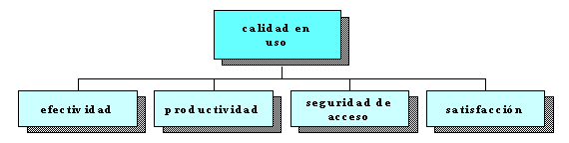
ATRIBUTO PRODUCTIVIDAD

Slide 14
Métrica en uso(1)
METRICA EN USO DE PRODUCTIVIDAD
NOMBRE | Proporción productiva
PROPOSITO | En qué proporción de tiempo desempeña acciones productivas el usuario
METODO APLICACIÓN | Estimar el tiempo productivo y comparar con el tiempo que demora en completar la tarea solicitada.
FORMULA | X = Ta/Tb a = Tiempo productivo = Tiempo en completar una tarea - Tiempo de ayuda - Tiempo de error - Tiempo de búsqueda Tb = Tiempo en completar una tarea
INTERPRETACION | 0 <= X <= 1 Entre más cercano a 1, mejor la productividad.
TIPO DE ESCALA | Proporción
TIPO DE MEDIDA | X = tiempo / tiempo
NOTA

Slide 15
Métrica en uso(2)
METRICA EN USO DE PRODUCTIVIDAD
NOMBRE | Efectiva relativa al usuario
PROPOSITO | Qué tan productivo es un usuario "sin experiencia" comparándolo con un usuario experto
METODO APLICACIÓN | Estimar el porcentaje de eficiencia de un usuario "sin experiencia" y comparar con el porcentaje de eficiencia de un usuario experto.
FORMULA | X = A/B A = Eficiencia de la tarea de un usuario "no experto" B = Eficiencia de la tarea de un usuario experto
INTERPRETACION | X >= 0 Entre más cercano a 1, mejor la eficiencia
TIPO DE ESCALA | Proporción
TIPO DE MEDIDA | X = porcentaje/porcentaje
NOTA

Slide 16
CONTRATOS DE CLIENTES
Orlando Sedamano Cornejo
Marco Bustinza
Néstor Robles Cacha
Gabriela Rojas Munive
Paola Rojas Chicoma
Augusto Suárez Gutiérrez
GRACIAS !!!

